Slide 1

Handy Questions 6
-
Your Favourite Thing &
What Would You Like To Do Now?
With the Unusual Mike Rophone

Slide 2
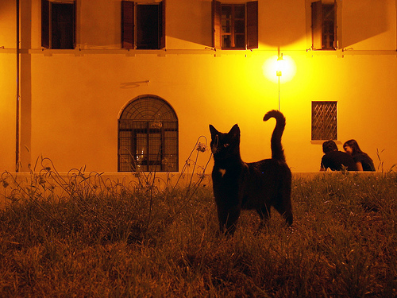

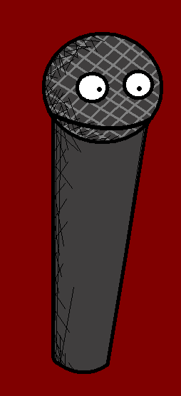
I’m the Unusual Mike Rophone, my questions are interesting to cats and humans alike.

Slide 3
Quel est votre passe-temps préféré ?
What is your favourite pastime?

Slide 4


Le rose est sans aucun doute ma couleur préférée.
Pink is DEFINITELY my favourite colour.

Slide 5
Fascinant. Qu’est ce-que vous-voudriez faire maintenant ?
Fascinating. What would you like to do now?

Slide 6

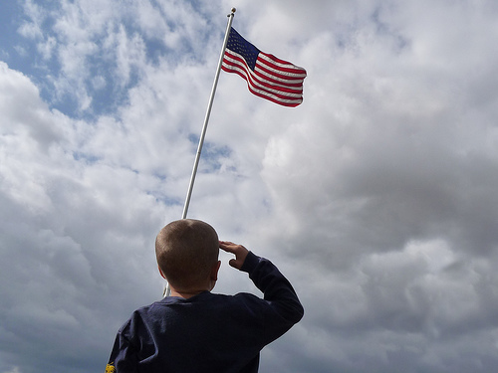
Je veux voyager. J’aimerais visiter l’Amérique.
I want to go travelling. I would like to see America.

Slide 7
Quel est votre passe-temps préféré ?
What is your favourite pastime?

Slide 8
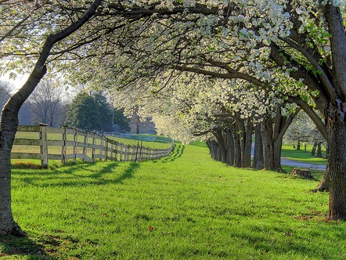


Ma nourriture préférée ?... Les sandwichs au beurre de cacahuète !
My favourite food?... Peanut butter sandwiches.

Slide 9
Fascinant. Qu’est ce-que vous-voudriez faire maintenant ?
Fascinating. What would you like to do now?

Slide 10
Je voudrais faire du vélo.
I would like to go cycling.

Slide 11
Quel est votre passe-temps préféré ?
What is your favourite pastime?

Slide 12


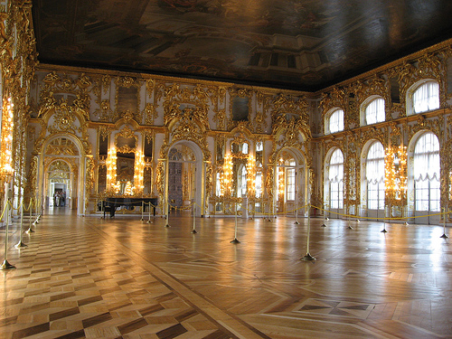
Les danses de salon sont mon passe-temps favori.
Ballroom dancing is my favourite pastime.

Slide 13
Fascinant. Qu’est ce-que vous-voudriez faire maintenant ?
Fascinating. What would you like to do now?

Slide 14
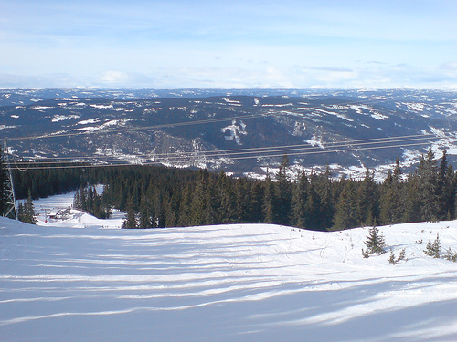
J’aimerais skier quelques jours.
I would like to ski for a few days.

Slide 15
Quel est votre passe-temps préféré ?
What is your favourite pastime?

Slide 16
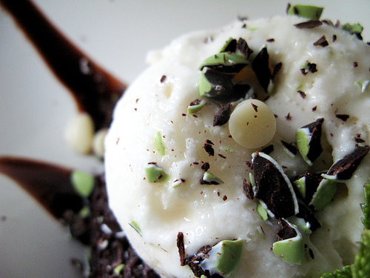


My favourite ice cream flavour is mint chocolate chip .
Mon parfum de glace préféré , c’est menthe aux copeaux de chocolat.

Slide 17
Fascinant. Qu’est ce-que vous-voudriez faire maintenant ?
Fascinating. What would you like to do now?

Slide 18
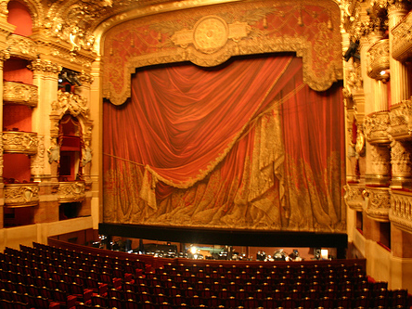
Je veux être célèbre.
I want to be famous.

Slide 19
Quel est votre passe-temps préféré ?
What is your favourite pastime?

Slide 20
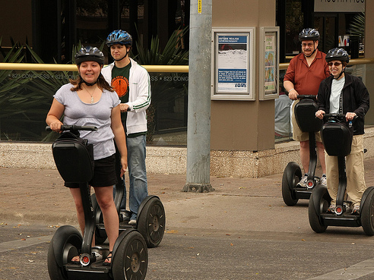


Mon jour préféré, c’est le samedi.
My favourite day is Saturday.

Slide 21
Fascinant. Qu’est ce-que vous-voudriez faire maintenant ?
Fascinating. What would you like to do now?

Slide 22
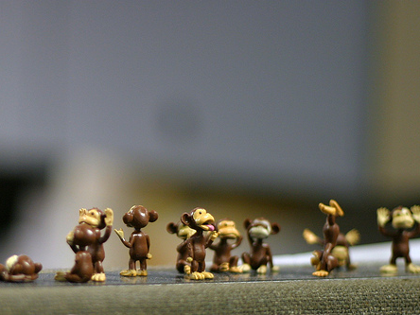

Je veux aller au zoo pour voir les singes.
I want to go to the zoo, to see the monkeys.

Slide 23
Quel est votre passe-temps préféré ?
What is your favourite pastime?

Slide 24
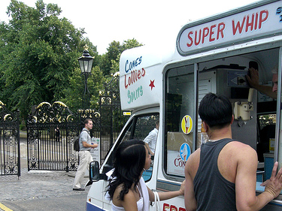


But, ice cream is my favourite food.
Mais, ma nourriture préférée, ce sont les glaces.

Slide 25
Fascinant. Qu’est ce-que vous-voudriez faire maintenant ?
Fascinating. What would you like to do now?

Slide 26
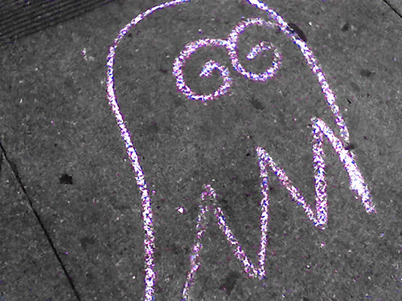
Je veux un verre d’eau. Pourriez-vous aller m’en chercher un, s’il-vous-plaît ?
I want a drink of water, could you get me one please.

Slide 27
I just have one more question, but I haven’t written it down. Erm, Thanks for your time.

Slide 28














Join us again!

